Slide 1
Edição de imagens em formato digital

Slide 2
Ficheiros de imagem
Quando nos referimos a imagem digital normalmente pensamos em fotografias.
Com alguma facilidade distinguimos fotografias de desenhos.
Para o computador são tudo ficheiros.

Slide 3
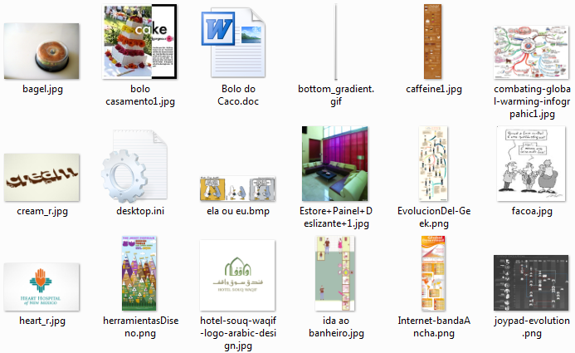
Formatos de ficheiros de imagem
Nesta pasta das Minhas Imagens distinguem-se:
Jpg gif png bmp e todas são imagens.

Slide 4
Formatos de ficheiros de imagem
Os formatos jpg ou jpeg ou ainda JPEG são adequados a imagens fotográficas.
Os png a imagens do tipo fotográfico com partes transparentes
Os gif são ficheiros habitualmente mais leves (em Kb), podem ter partes transparentes, podem ser animados mas não podem ter muitas cores não permitindo as nuances de uma fotografia.

Slide 5
Editar imagens sem mais software
No Windows tem 3 softwares simples para editar imagens:

Slide 6
O tradicional Paint (aqui versão do windows 7)

Slide 7
O Picture Manager do Office (aqui versão 2007)

Slide 8
A Galeria de Fotografias do Windows Live

Slide 9
Editar imagens sem mais software
A galeria está dedicada a gerir pastas de fotografias.
A Picture manager do Office realiza num ambiente mais alargado e independente as operações que já podemos realizar dentro do próprio Word ou Ppoint.
O Paint permite criar imagens a partir do zero.

Slide 10
Editar imagens sem mais software
Todos estes softwares permitem editar imagens de forma muito básica.
Nenhum permite utilizar camadas ou áreas meio transparentes de modo que as possibilidades de criar montagens serão muito limitadas.
Para utilização com o office a minha recomendação é que utilizem o Picture Manager pela sua facilidade de integração.

Slide 11
Office Picture Manager

Slide 12
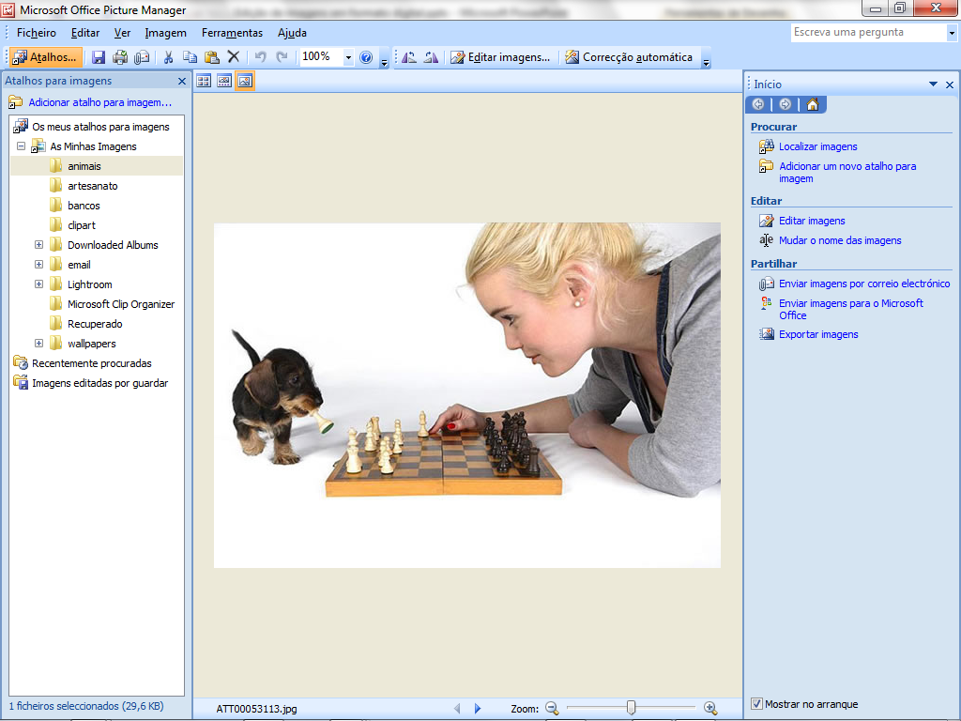
Office Picture Manager
Duplo clique para abrir a imagem
Menú que muda exibindo as ferramentas

Slide 13
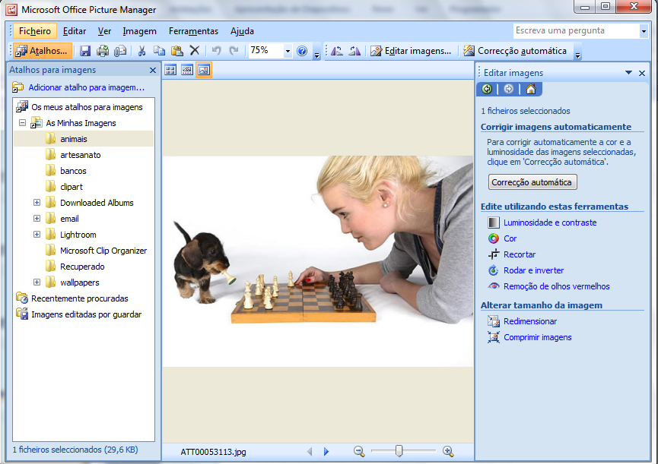
Office Picture Manager

Slide 14
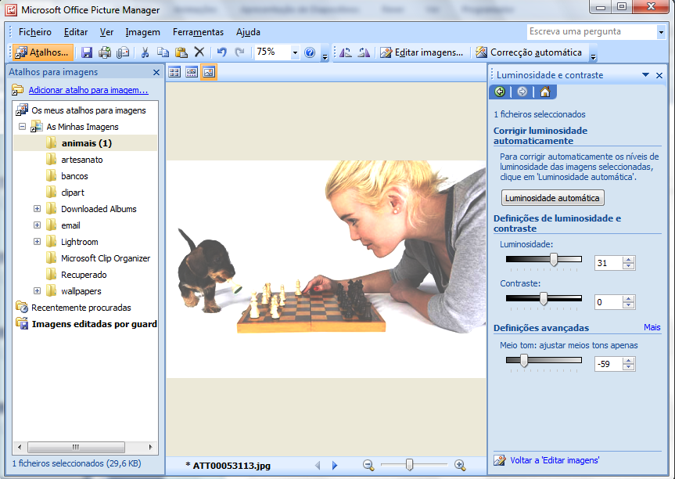
Office Picture Manager

Slide 15
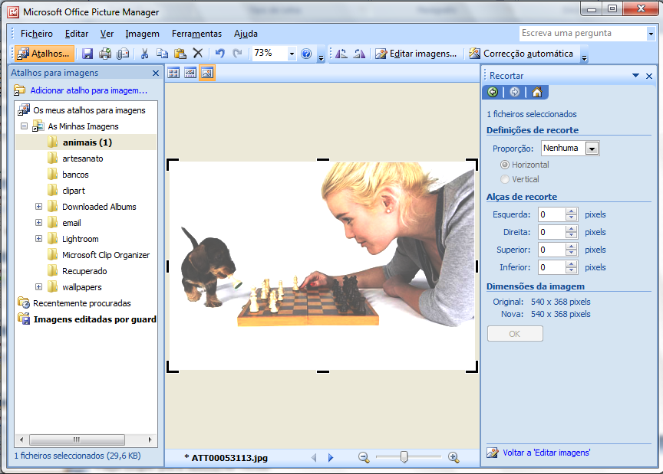
Office Picture Manager

Slide 16
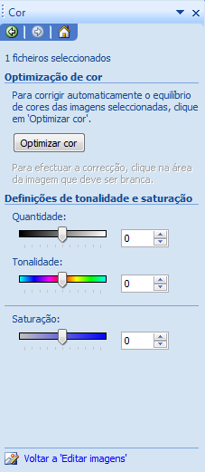
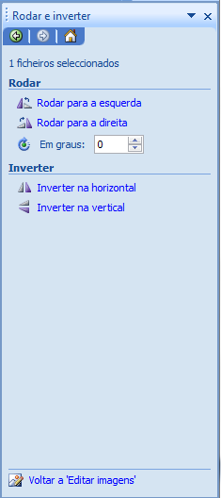
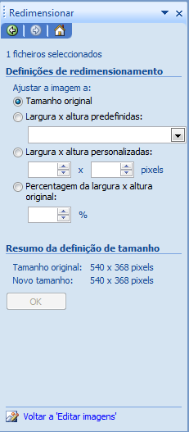
Office Picture Manager

Slide 17
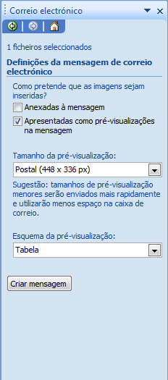
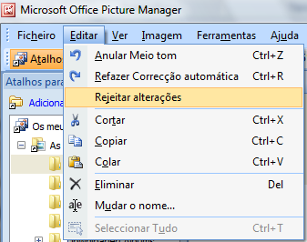
Office Picture Manager

Slide 18
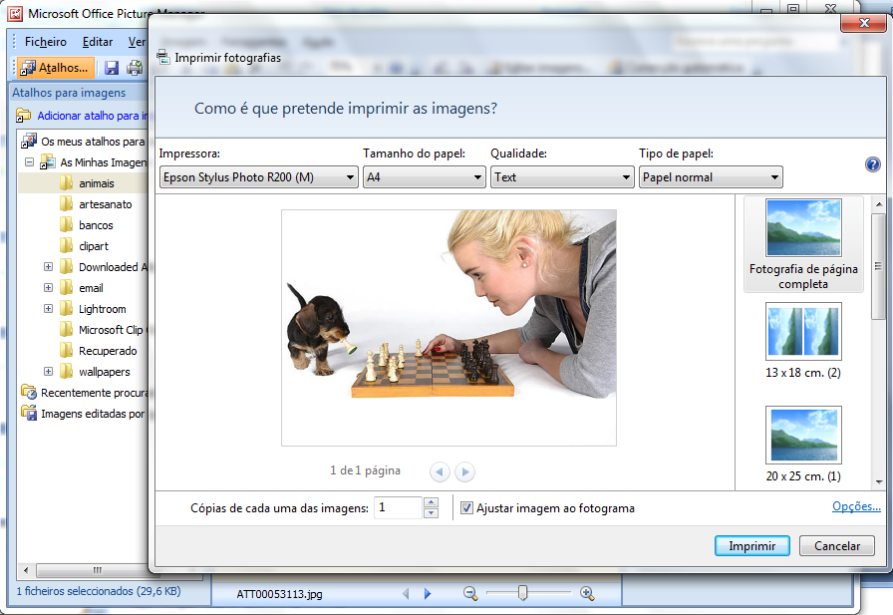
Office Picture Manager

Slide 19
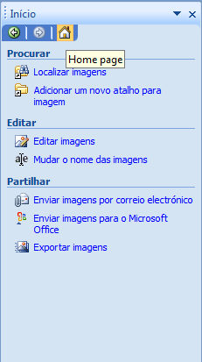
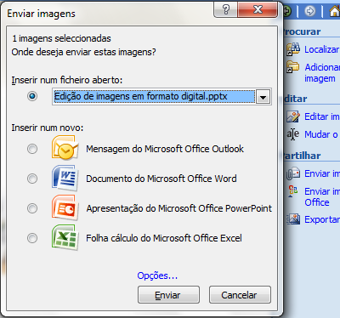
Office Picture Manager
Na Home page podemos exportar para o office para um documento em que estamos a trabalhar

Slide 20
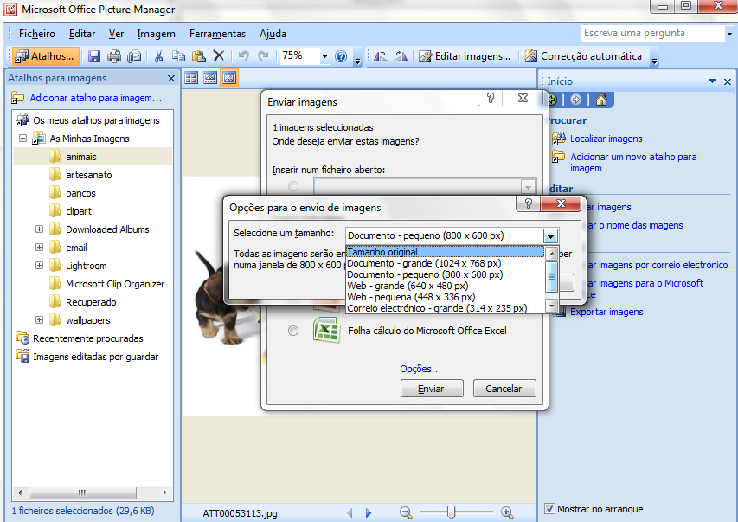
Office Picture Manager
Ou para outro documento que abrirá a seguir e escolher o tamanho.

Slide 21
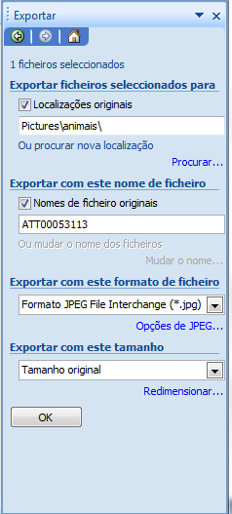
Office Picture Manager
Na Home page podemos também exportar para para guardar

